Slide 1
ماذا تحتاج
المخلوقات الحية؟
كيف نعرف أن
الشيء حي؟
المخلوقات الحية
وحاجاتها
تحتاج المخلوقات الحية إلى أشياء مهمة حتى تعيش وتنمو.
للمخلوقات الحية خصائص مميزة، منها:
ينمو
هيا نتعرف على ما تحتاج إليه المخلوقات الحية لتعيش وتنمو!
يتكاثر
الغذاء
الماء
الهواء
يحصل على الغذاء
يتنفس
الظروف المناسبة كالضوء ودرجة الحرارة
مكان مناسب للعيش
آمن ونظيف
يستجيب لما حوله
عندما تتوفر هذه الحاجات،
تعيش المخلوقات الحية بصحة وسعادة.
يتغير مع مرور الوقت

Slide 2
ما هي
المخلوقات الحية؟
المأوى والبيئة المناسبة
الماء والهواء
كل مخلوق حي يحتاج إلى مكان مناسب وآمن للعيش.
المخلوقات الحية هي كائنات تستطيع القيام بعمليات تساعدها على البقاء والنمو.
الماء
أمثلة على المخلوقات الحية:
الطائر
يعيش في العش ليحتمي ويحس بالأمان.
الإنسان
الماء ضروري للحياة.
يساعد المخلوقات الحية على القيام بالعديد من العمليات الحيوية مثل الهضم والنقل والنمو.
يحتاج إلى الغذاء، والماء، والهواء، والمأوى.
السمك
يعيش في الماء الذي يوفر له الأمان.
الحيوانات
الأرنب
تتحرك وتحصل على الغذاء والماء والهواء.
يعيش في الجحر ليحتمي ويختبئ.
الهواء
النبات
الهواء ضروري للحياة.
تحتاج المخلوقات الحية إلى الهواء للتنفس، وتحتاج النباتات أيضًا إلى الغازات الموجودة في الهواء.
النباتات
ينمو في التربة المناسبة ويحتاج إلى ضوء الشمس.
تصنع غذاءها من الماء، والضوء، والهواء، والتربة.
نحافظ على بيئتنا
لا نلوث الماء والهواء، ونحافظ على النباتات والحيوانات.
المخلوقات الحية تحتاج إلى حاجات مهمة لتعيش وتنمو وتستمر الحياة.

Slide 3
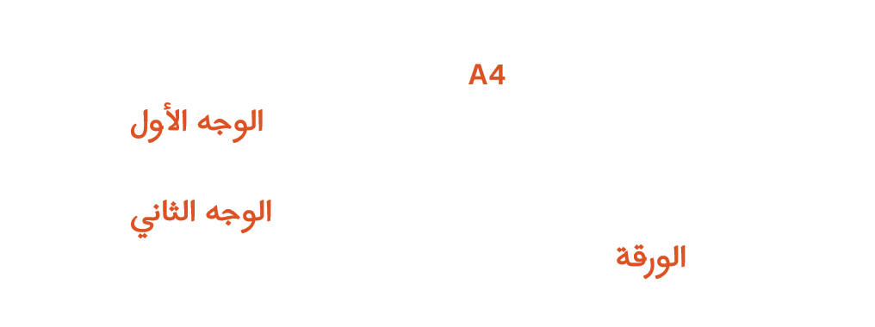
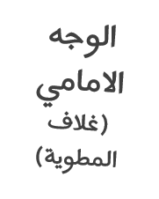

Slide 4
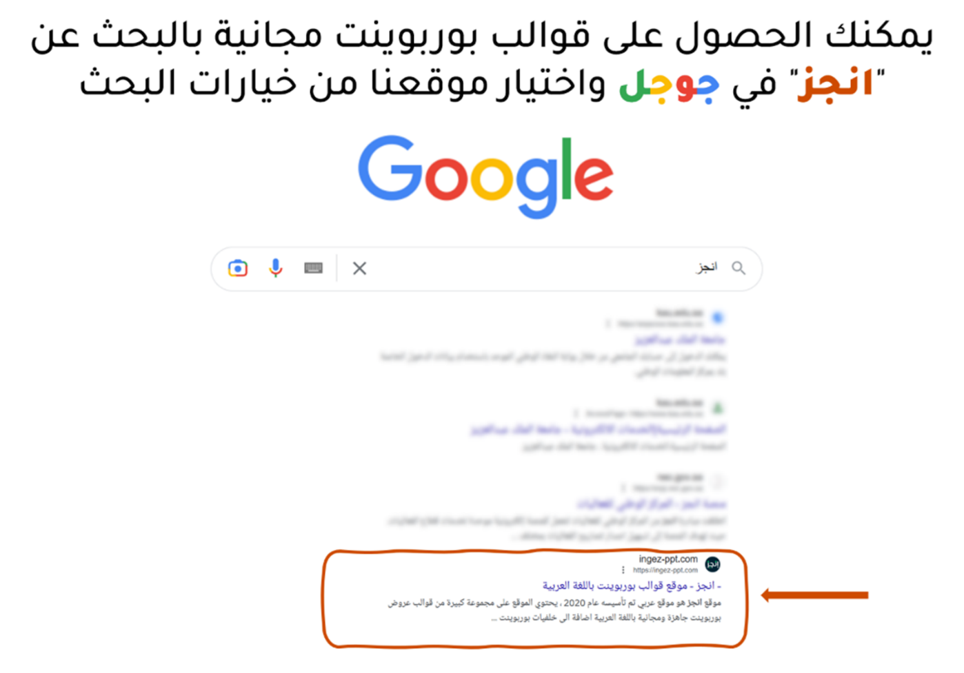
Notes:
هذا القالب من تصميم موقع انجز ( ingez-ppt.com ) : موقع عربي متخصص بتصميم قوالب البوربوينت باللغة العربية

Slide 5

الخطوط المستخدمة في القالب
Harmattan الرابط
تم تصميم هذا القالب بواسطة موقع انجز ingez-ppt ولا يحق لأي شخص إعادة نشر أو توزيع ملفات القوالب أو إصدارات معدلة في مواقع اونلاين أخرى بدون إذن خطي من انجز
Notes:
هذا القالب من تصميم موقع انجز ( ingez-ppt.com ) : موقع عربي متخصص بتصميم قوالب البوربوينت باللغة العربية

